Slide 1
植物疾病預測系統
111016011 陳奕

Slide 2
論文資訊
論文：An IoT-based cognitive monitoring system for early plant disease forecast
作者:Ahmed Khattaba , Serag E.D. Habiba , Haythem Ismailb , Sahar Zayanc , Yasmine Fahmya , Mohamed M. Khairy

Slide 3
重要技術特徵

Slide 4
重要技術特徵
【技術領域】
由於氣候變遷，所以大型傳染病更常在意料之外的地點與時間爆發，使得農夫無法馬上應對，導致疾病擴散。此外，當經常受到同一種疾病影響的時候，農夫往往會提高農藥的用量，不只提高成本，還會對環境造成影響。
因此，本發明系有關於一種精準農業務聯網系統，特別指一種由前端感測、後端預測的農業物聯網疾病預測系統。

Slide 5
重要技術特徵
【先前技術】
精準農業於1980年代被提出，利用資訊工程與機械工程來輔助耕作，以一個支持決策系統來幫助農場管理，旨在減少成本的支出與增加每單位的農地的產出。
而疾病管理是其中的一項分支，旨在幫助農夫能在更有效的預防在環境變遷下，爆發時間越來越不規律的植物傳染病。
本發明基於物聯網架構，以無線網路連接前端感測器與後端的主機，利用主機處理傳感器傳回的資料並做出決策，再將決策透過應用程式告知使用者。

Slide 6
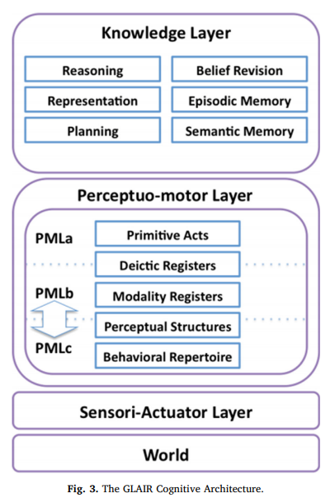
重要技術特徵
【先前技術】
Glair 架構
認知動作層：包含硬體裡所有感測器和執行器的控制器
感知運動層：負責處理感知層所收集到的數據
知識層：做出判斷。

Slide 7
重要技術特徵
【發明內容】
發明目的：
提供一個能根據前端設備取得的感測資料，並由後端設備的疾病預測模型來預測植物大型傳染病可能爆發的時間點的系統。
提供一個能根據後端設備預測結果提供給使用者建議採取的動作的系統。

Slide 8
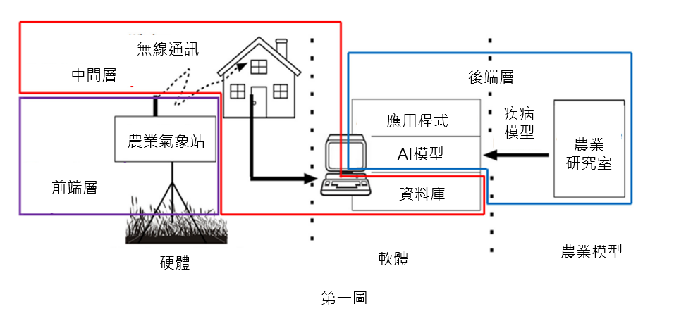
重要技術特徵
【實施方法】
本發明的結構主要可以分為：
前端層：農業氣象站
中間層：傳輸模組、資料庫
後端層：AI模型、應用程式

Slide 9
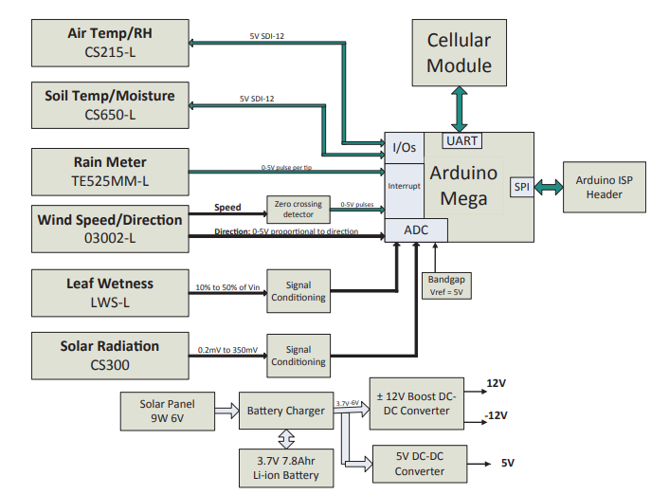
重要技術特徵
【實施方法－前端層】
中間層
感測訊號
感測資料
感測模組
控制模組

Slide 10
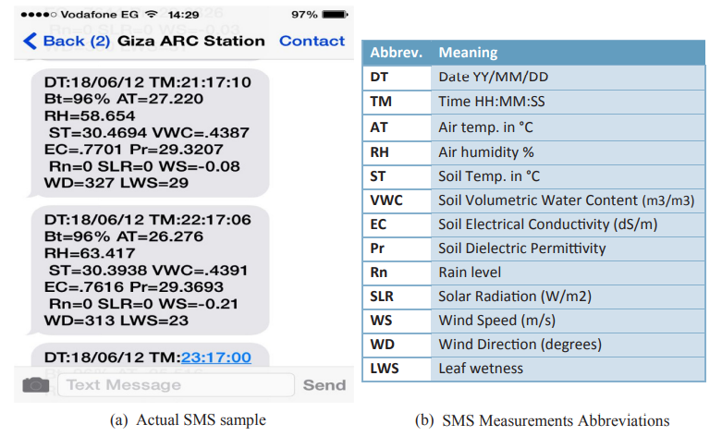
重要技術特徵
【實施方法－中間層】
由於需要兼顧穩定性與大範圍傳輸，所以傳輸方式使用行動網路
同時可以兼容WIFI、ZigBee、 NB-IoT

Slide 11
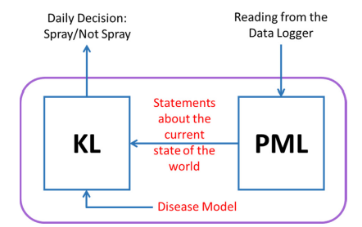
重要技術特徵
【實施方法－後端層】
中間層
感測資料
環境資料
認知動作層
知識層
應用程式
決策
AI模型

Slide 12
重要技術特徵
【實施方法－後端層－感知運動層】
感知運動層處理資料的方式採用貝式定理，將來自不同感測器的資訊整合起來，以提高對目標或事件的準確性和可信度。
例:溫度在T₁ 時為高溫的機率為70%，為低溫的機率為15%，為未知的機率為15%，故可推斷目前溫度屬於高溫

Slide 13
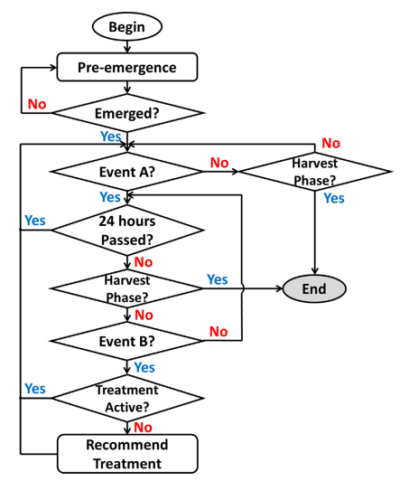
重要技術特徵
【實施方法－後端層－疾病模型】
疾病模型由各種事件組成，若在種植過程中符合了該事件流程，則會提醒使用者建議的預防措施。

Slide 14
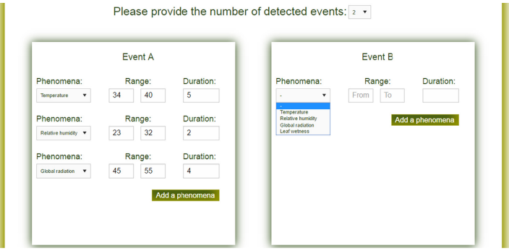
重要技術特徵
【實施方法－後端層－應用程式】
應用程式：
疾病模型定義頁面：
定義用於預測植物疾病的模型。
氣象站定義網頁：
編輯氣象站中感測模組的資料
統計及圖表頁面：
對環境資料進行統計分析。

Slide 15
專利範圍

Slide 16
1.
一種農業物聯網系統，至少包括：一前端層，至少包括：一農業氣象站，至少包括：一感測模組，負責產生感測訊號；一控制模組，與前述感測模組連接，負責接收感測訊號並將感測訊號處理成感測資料；一中間層，至少包括:一傳輸模組，與前述控制模組與資料庫相連，負責將感測資料傳送並儲存到資料庫；一資料庫，負責儲存來自傳輸模組的感測資料，並在後端層進行計算時提供資料；一後端層，至少包含：一AI模型，至少包括：一認知動作層，負責將接收到的感測訊號轉換成環境資料；一知識層，負責結合環境資料與疾病模型並做出判斷；一應用程式，至少包含：一疾病模型定義頁面，允許使用者定義用於預測植物疾病的模型。使用者可以指定不同的偵測事件，並為每個事件選擇特定的環境現象（如溫度、相對濕度、葉面濕度、太陽輻射等），以及每種現象的範圍和持續時間；一氣象站定義網頁，允許使用者定義農業氣象站的配置和參數，以便收集環境資料用於疾病模型的產生和預測；一統計及圖表頁面，提供對收集的環境資料進行統計分析和視覺化的功能，以便使用者能夠更好地理解資料並做出決策。

Slide 17
1.

Slide 18
2.
如申請專利範圍第1項所述之農業物聯網系統，其中該疾病模型至少包含：一判斷流程，用以判斷當前該執行的決策；一事件資料，用以當作前述判斷流程的條件，事件資料可能包含多個環境訊息以及持續時間。

Slide 19
3.
如申請專利範圍第1項所述之農業物聯網系統，其中認知動作層會採用貝式定理將每個當前環境可能的結果都給予一置信度，並選擇置信度最高的結果作為環境資料，並將環境資料以形式語言的形式傳給知識層。

Slide 20
4.
如申請專利範圍第1項所述之農業物聯網系統，其中知識層會結合環境資料與疾病模型並做出判斷，再將判斷結果透過應用程式告知使用者

Slide 21
5.
如申請專利範圍第1項所述之農業物聯網系統，其中應用程式中的疾病模型定義頁面，可在此頁面新增、刪除、修改事件資料，用以調整疾病模型；氣象站定義網頁，可在此頁面新增、刪除、修改氣象站中感測模組的資料，或是選擇要使用的感測模組

Slide 22
6.
如申請專利範圍第1項所述之農業物聯網系統，其中感測模組為空氣溫度感測器與濕度感測器、土壤溫度感測器與濕度感測器、葉面濕度感測器、降雨量感測器、風速感測器與風向感測器、太陽輻射強度感測器。

Slide 23
7.
如申請專利範圍第1項所述之農業物聯網系統，其中前端層的農業氣象站採用太陽能與電池供電，電池採用容量為7000毫安培的3.7伏特鋰電池，大約能夠提供讓氣象站運作48小時的電力

Slide 24
8.
如申請專利範圍第1項所述之農業物聯網系統，其中中間層的傳輸模組，選自行動網路、WiFi、ZigBee、 narrow-band IoT (NB-IoT)

Slide 25
心得

Slide 26
謝謝聆聽

